Slide 1

Camunda

Slide 2

Agenda
1
Generelle Informationen
2
Setup
3
Beispiel
4
Kunden Anwendung

Slide 3
Generelle Informationen
Was ist Camunda
Java Applikation
Freies Workflow Management System
Geschäftsprozesse in BPMN (Business Process Model and Notation)
Grafische Spezifikationssprache in Wirtschaftsinformatik/Prozessmanagement
Integration DMN (Decision Model and Notation)
Notationsstandard für Entscheidungsregeln im Geschäftsprozessmanagement
Automatisierung von Prozessen

Slide 4
Generelle Informationen
Bestandteile
Camunda Modeler
Open-Source
Modellierungswerkzeug für BPMN-2.0-Diagramme
Standalone oder Plugin
Cockpit
Webapplikation
Administration und Monitoring
Laufzeitkomponenten
Process Engine (Java-Prozessengine um die BPMN Workflows abzuwickeln)
Model Repository (Repository, wo BPMN Modelle abgespeichert sind)
Camunda Tasklist (Webapplikation für Workflow Management und Benutzeraufgaben)

Slide 5
Setup
Camunda BPM RUN
Einfache ZIP File
Camunda Modeler
Einfache ZIP File
Java JRE 1.8+

Slide 6
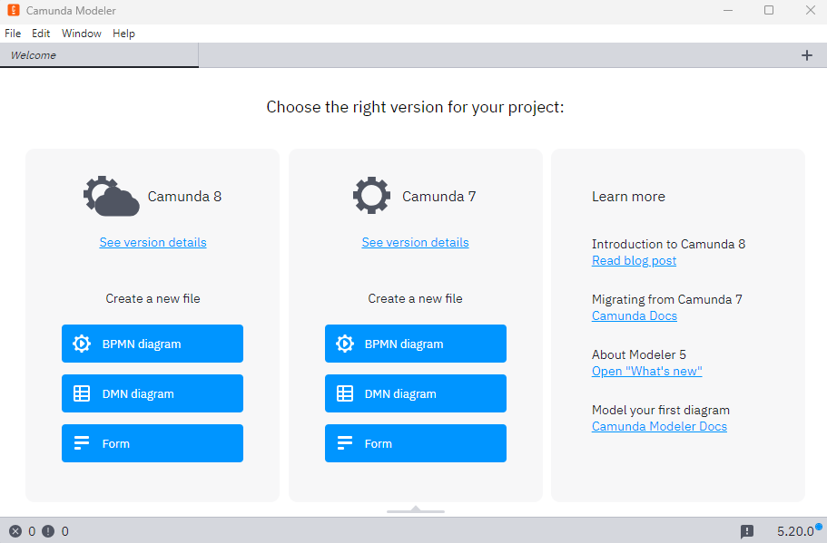
Beispiel
Camunda Prozess erstellen
Camunda Modeler
Bankverbindung ändern

Slide 7
Beispiel
Camunda Prozess erstellen
Neues BPMN Diagramm

Slide 8
Beispiel
Camunda Prozess erstellen
Start korrekt benennen
Neuen Task erstellen

Slide 9
Beispiel
Camunda Prozess erstellen
Service Task verwenden

Slide 10
Beispiel
Exkurs: Tasks
User Task
Benötigt einen Sachbearbeiter -> pausiert bis der Task erledigt wurde
Service Task
Automatisierter Prozess -> Java Code
Send Task
Sendet beispielsweise etwas an Kafka oder auch per Mail
Receive Task
Wartet bis eine bestimmte Nachricht erhalten wurde
Business Rule Task
DMN Entscheidungstabelle
Skript Task
Ein im Camunda Modeler hinterlegtes Skript (Javascript) wird durchlaufen

Slide 11
Beispiel
Camunda Prozess erstellen
Endzustand setzen
Grundlogik abgeschlossen

Slide 12
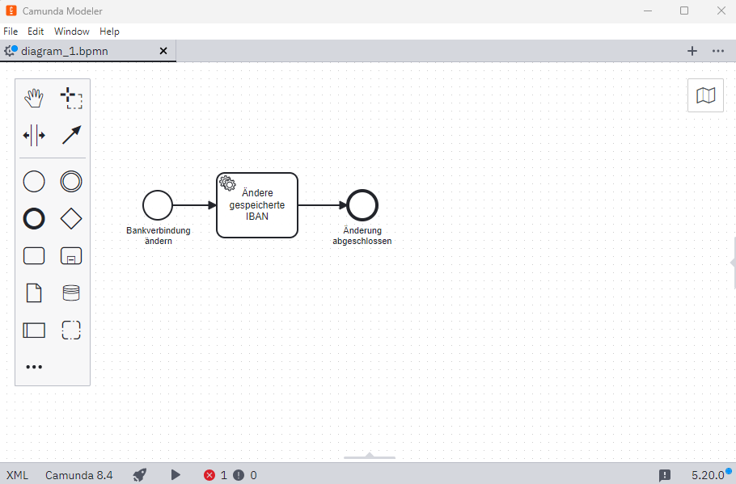
Beispiel
Camunda Prozess erstellen
Endzustand setzen
Grundlogik abgeschlossen

Slide 13
Beispiel
Service Task anpassen
External Task
Sprechendes Topic

Slide 14
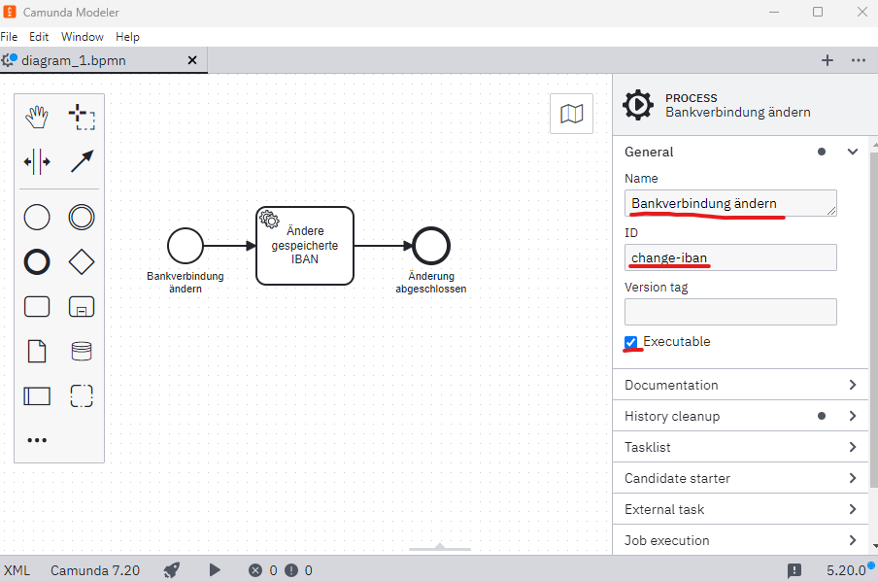
Beispiel
Gesamtprozess anpassen
Sprechender Name
Sprechende ID
Ausführbar machen

Slide 15
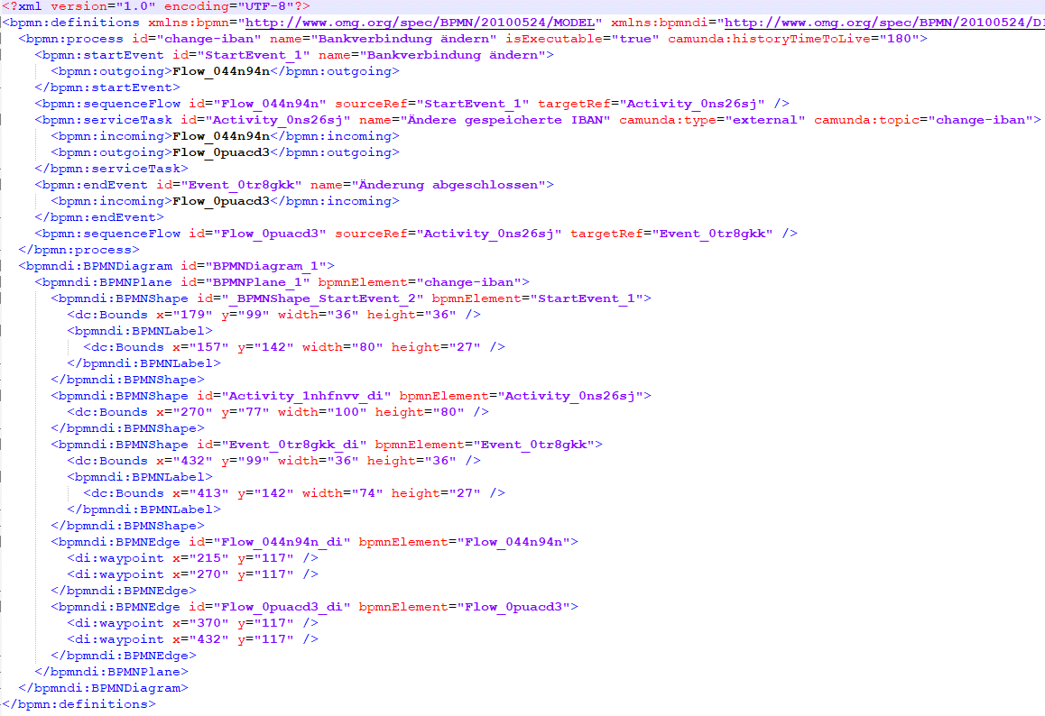
Beispiel
Als bpmn speichern

Slide 16
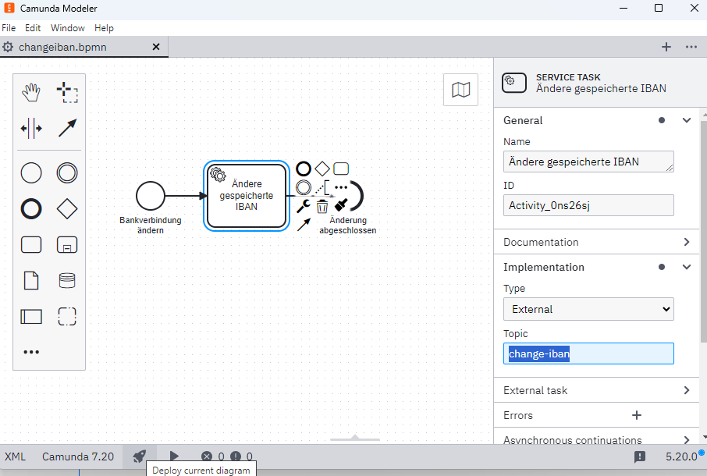
Beispiel
BPMN Deployen

Slide 17
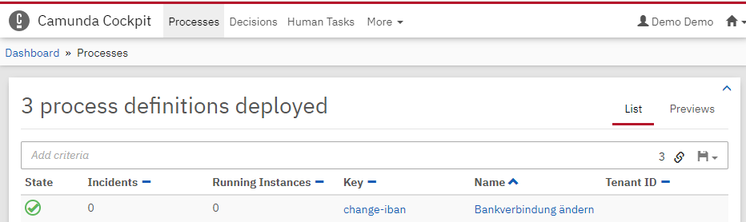
Beispiel
BPMN Deployen
Camunda Cockpit

Slide 18
Beispiel
BPMN erweitern
Deutsche IBANs sollen automatisiert geändert werden
Ausländische IBANs sollen kontrolliert werden
BPMN Erweiterung um „if“ und einen „User Task“

Slide 19
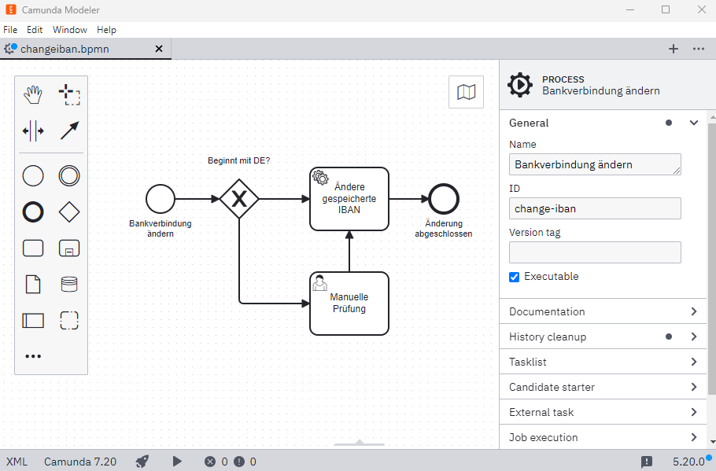
Beispiel
BPMN anpassen

Slide 20
Beispiel
BPMN anpassen
Assignee

Slide 21
Beispiel
BPMN anpassen
Camunda Forms
Reference
Binding

Slide 22
Beispiel
Forms erstellen
Text field
Label
Key

Slide 23
Beispiel
Forms erstellen
Checkbox
Label
Key

Slide 24
Beispiel
Gateway definieren
Name
Type
Condition Expression

Slide 25
Beispiel
Gateway definieren
Name
Type
Condition Expression

Slide 26
Beispiel
Deploy
Iban-form als Zusatz

Slide 27
Beispiel
Deploy
Camunda Cockpit
Definition Version

Slide 28
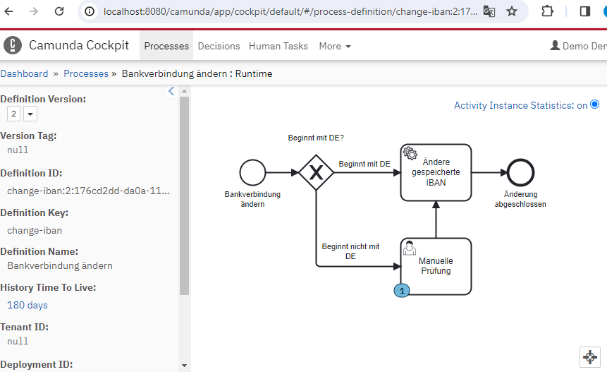
Beispiel
Manueller Task
Camunda Cockpit
Runtime

Slide 29
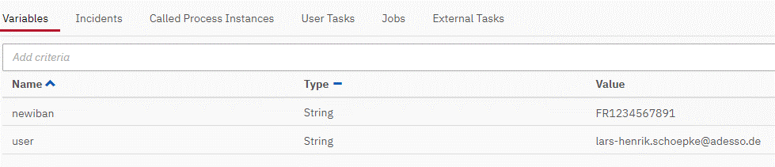
Beispiel
Manueller Task
Camunda Cockpit
Monitoring

Slide 30
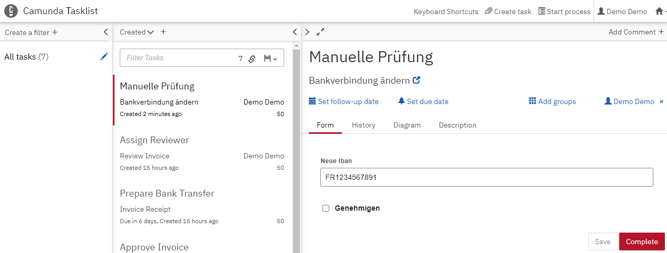
Beispiel
Manueller Task
Camunda Cockpit
Tasklist

Slide 31
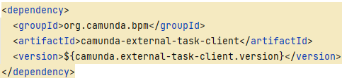
Beispiel
Java Code
Neues Maven Project
Camunda Dependency

Slide 32
Beispiel
Java Code
Worker class
Polling (geht auch integrativ)
Subscribing
LockDuration
Variablen abrufen
Geschäftslogik
Complete

Slide 33
Beispiel
Auslagern if ins BPMN
Neues Gateway
Auf approved Variable prüfen

Slide 34
Beispiel
Java Code
Approved Variable nicht mehr nötig
IF Statement entfernt

Slide 35
Beispiel
Vorführung

Slide 36
Kunden Anwendung
Projekt BAFA (Bundesamtes für Wirtschaft und Ausfuhrkontrolle)
Viele Gesetzes Änderungen
Verschiedene Abläufe
Abwärtskompatibilität
Verschiedene Berechnungen
Durch Camunda Versionierung einfach abzubilden
BPMN UI geeignet für DV Konzept
Monitoring

Slide 37
Quellen
camunda.org
docs.camunda.org
stackoverflow.com
forum.camunda.io
wikipedia.org
Forum.bpmn.io

Slide 38
Code
https://github.com/Leorus2203/camunda

Slide 39

Vielen Dank!
adesso SE
Adessoplatz 1
44269 Dortmund
T +49 231 7000-7000
F +49 231 7000-1000
www.adesso.de

